Slide 1
Родителите на света Дева Мария са праведните Йоаким и Анна

Slide 2
Праведните Йоаким и Анна много скърбяли, защото си нямали чедо, а били вече много стари
Бог чул горещите им молитви и ги дарил с чедо- родила се малката Мария.
Рождество Богородично празнуваме на 8 септември.

Slide 3
Светите Йоаким и Анна благодарили от сърце на Бога и отгледали Мария с много любов.

Slide 4
За чудото, което Бог сторил на престарелите Йоаким и Анна, те обещали да посветят чедото си в служба на Бога.

Slide 5
Като навършила три години, малката Мария била отведена от родителите си в Божия храм. Този ден -
Въведение Богородично празнуваме на 21 ноември.

Slide 6
Света Дева Мария останала в храма, където пребивавала в непрестанна молитва и усърдно се трудела.

Slide 7
Когато навършила пълнолетие, света Дева Мария трябвало да напусне храма.
Тя била сгодена за стареца Йосиф - неин родственик, който да се грижи за нея, но останала девица.

Slide 8
И в дома на праведния Йосиф света Дева Мария прекарвала в труд, молитви и четене на Свещеното Писание.

Slide 9
Един ден пред нея застанал архангел Гавриил и я благословил.

Slide 10
Ангелът известил на света Дева Мария благата вест, че ще стане Майка на Божия Син. Празникът на благата вест – Благовещение е на 25 март.

Slide 11
В смирение света Дева Мария отговорила:
„Ето ме, рабинята Господня. Нека ми бъде според думата ти.“
От този миг тя заченала в утробата си Божия Син, осенена със силата на Светия Дух.

Slide 12
Девет месеца след Благовещение света Дева Мария родила Божествения Младенец.

Slide 13
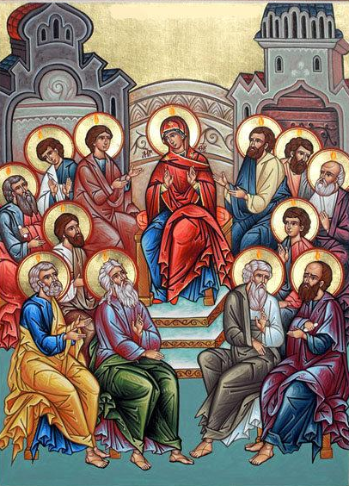
Света Богородица била наред с учениците когато се събирали на молитва. Тя била с тях и на Петдесетница.

Slide 14
Света Богородица пожелала да се сбогува с Христовите ученици в последния си час и по чуден начин всички те, без апостол Тома, се събрали при нея.

Slide 15
Божията майка благословила апостолите, а после кротко предала Богу душата си и изглеждала като заспала.
Нейната блажена смърт Църквата нарича Успение. Това е най-големият Богородичен празник и го отбелязваме на 15 август.

Slide 16
Когато няколко дни по-късно апостол Тома пожелал да се сбогува с Божията майка, открили гроба й празен. Света Богородица била взета на небето от своя Божествен Син.

Slide 17
Попълнете пропуснато:
Рождество Богородично ........................
.......................................... 21 ноември
Благовещение ........................
........................................... 15 август

